Slide 1

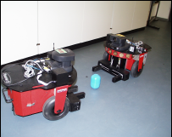
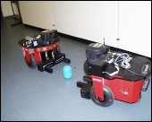
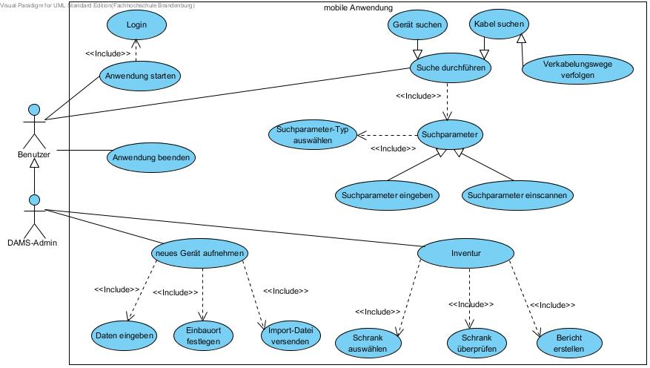
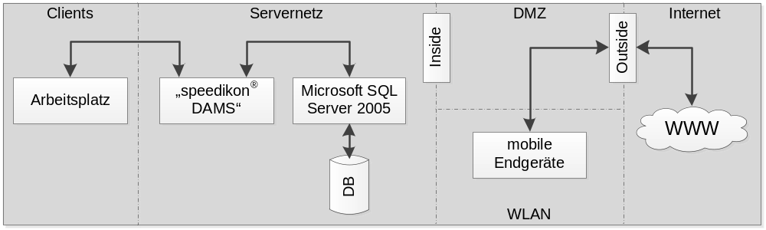
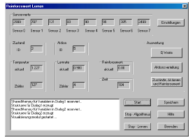
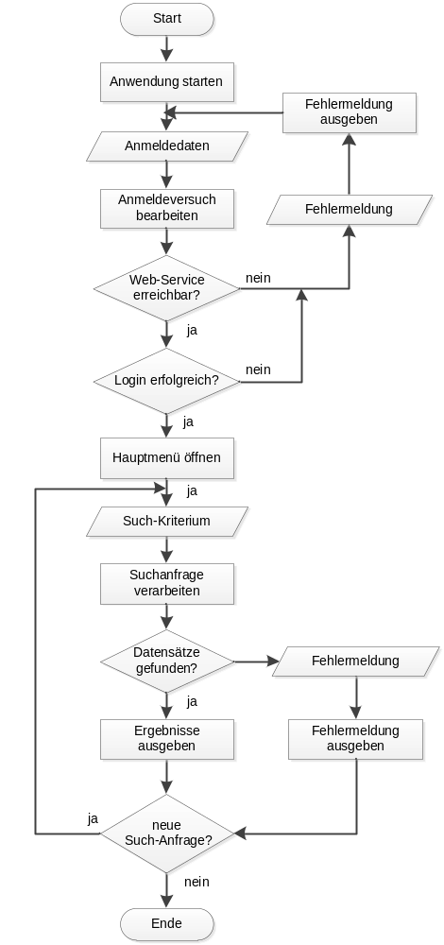
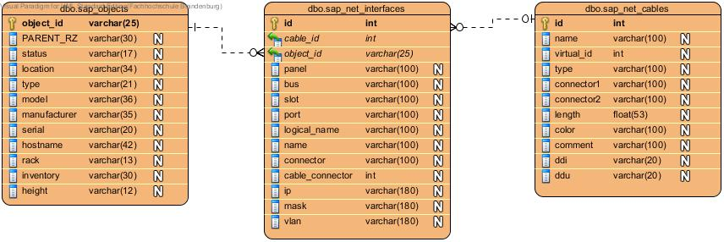
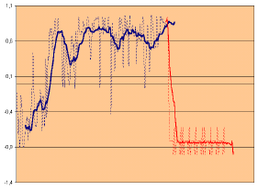
FACHHOCHSCHULE BRANDENBURG
FACHBEREICH INFORMATIK UND MEDIEN
Enwurf und prototypische Implementierung einer Android-Anwendung zur Bestandsverwaltung und Dokumentation in einem Rechenzentrum
Bachelorarbeit, vorgelegt von Jens Seidemann
Motivation:
Die Verwaltung zweier Rechenzentren in einem Zeitungsverlag mit täglicher Produktion, wie bei der Verlag Der Tagesspiegel GmbH, ist sehr komplex, da dafür die unterschiedlichsten Geräte- und Inventardaten der verbauten Komponenten erfasst werden müssen. Naturgemäß ist dabei auch die Fehlersuche während der laufenden Produktion besonders zeitkritisch, d.h. die fehlerhaften Geräte müssen schnell lokalisiert werden können. Um diese Aufgaben zu bewältigen, wurde die Web-Anwendung „speedikon® DAMS“ (Data Center Asset Management Solutions) beschafft.
Mobile Applikation:
Für die mobile Anwendung wurden diverse Anwendungsfälle erarbeitet. Dabei soll der Use-Case „Suche durchführen“ beispielhaft implementiert werden.
Reinforcement Lernen:
Lernen durch Reinforcement (Verstärkendes Lernen) ist eine mögliche Art, Autonome Roboter so zu programmieren, dass sie mit Hilfe von Sensoren auf wechselnde Umwelteinflüsse reagieren.
Die Steuerung des Agenten erfolgt durch Aktionen. Agenten in einen Nachfolgezustand. Zustände dienen Beschreibung der Umgebung. Das System erhält eine Bewertung des Zustands in Form des Reinforcementsignals. Der Agent erhält entweder eine Belohnung für einen guten Zustand oder eine Strafe für einen entsprechend schlechten Zustand.
Visualisierung der Daten:
Die Idee in der vorliegenden Arbeit ist es, die steigende Nutzung von mobilen Endgeräten, wie Apple iPad® oder Samsung® Galaxy Tab, auch in den administrativen Bereich des Verlages einzubinden, um die Nutzung der Daten von „ speedikon® DAMS“ lösgelöst vom PC-Arbeitsplatz zu ermöglichen. Zu beachten ist allerdings, dass mobile Endgeräte derzeit keinen Zugriff auf das interne Servernetz des Verlages haben.
In folgendem Abblaufdiagramm ist dargestellt, wie die Abläufe der mobilen Anwendung gestaltet werden können.
Aufgabe:
In diesem Projekt soll der Prototyp einer Android-Anwendung entwickelt und implementiert werden, der die vorhandenen Daten von „speedikon® DAMS“ nutzt. Die mobile Anwendung soll eine grafische Benutzeroberfläche zur Verfügung stellen, die nach einer erfolgreichen Anmeldung des Benutzers die Suche und Abfrage von Inventardaten der Rechenzentren mit Hilfe diverser Suchkriterien ermöglicht und eine entsprechende Ausgabe generiert. Ein Zu implementierender Web-Service, soll zudem den Zugriff auf die Datenbank gewährleisten. Abschließend soll mit Hilfe einiger Beispiele die Implementierung von Software-Tests am Beispiel der erstellten Android-Anwendung aufgezeigt werden.
Zur Visualisierung der Daten des Algorithmus dient ein Graphic User Interface (GUI), welches die verschiedenen Parameter anzeigt und verändern kann.
Neben dem Hauptdialog zur Anzeige der wichtigsten Lernwerte und zur Steuerung des Algorithmus gibt es einen Dialog für die Einstellungen der Parameter, sowie Dialoge zur Auswertung des Algorithmus. Der Einstellungsdialog lässt die Änderung von Parametern zu, um den Lernalgorithmus erneut ablaufen zu lassen. Die Dialoge Aktionswahrscheinlichkeit, Q-werte und Zustände, Aktionen und Reinforcement zur Anzeige von auswertungsrelevanten Daten vervollständigen die Benutzeroberfläche.
Ergebnis der Implementierung ist ein mobile Applikation die dem Benutzer ermöglicht, seine von „speedikon® Dams“ bekannten Anmeldedaten einzugeben. Nach erfolgreicher Anmeldung ist es möglich diverse Suchkriterien für die Abfrage von Inventardaten bzw. für die Verfolgung von Kabelverbindungen einzugeben. Die Anfragen werden an den Web-Service übermittelt, der dann die entsprechende Verarbeitung durchführt und die Ergebnisse an die mobile Applikation zurückliefert. Die Ausgabe erfolgt zum einen in Form einer Liste, aus der der Benutzer das gewünschte Gerät auswählen kann. Zum anderen werden die Daten der einzelnen Geräte als eigenständiger Dialog ausgegeben. Für eine schnellere Eingabe von Suchparametern kann auch die Barcode-Anwendung „Zxing“ verwendet werden.
Realisierung des Web-Service:
Das Ziel des Web-Service soll es sein, die Login- und Suchanfragen der Benutzer zu verarbeiten und die Ergebnisse in Form von JSON-Objekten zurückzuliefern. Nach Analyse der vorhandenen Datenbank wurden diverse Datenbank-Abfragen implementiert. Der Zugriff auf die Datensätze erfolgt dabei mit Hilfe der „Java™ Persistence API“. Die Schnittstelle für den Zugriff auf den Web-Service durch die mobile Anwendung wird durch den Einsatz der „Java™ API for RESTful Web-Services“ (kurz JAX-RS) in Form das Framework „Jersey“ realisiert.
Beispiel für eine negative Entwicklung des Reinforcements über die Zeit nach Ende der Lernphase (Parameter mit hohen Geschwindigkeiten)
Betreuer: Prof. Dr.-Ing Thomas Preuss Dr.-Ing. Thomas Streubel
Abgabe: 22.08.2011

